Slide 1
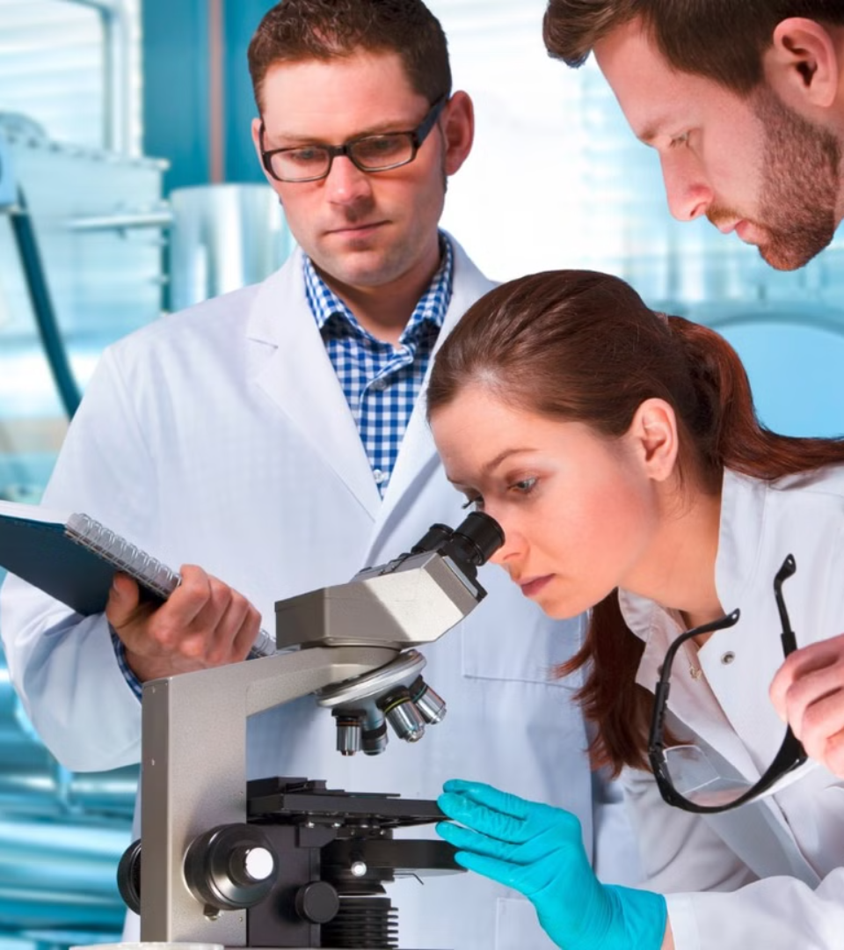
Методы изучения живой природы: Измерение
newUROKI.net
Приветствую вас на нашем сегодняшнем уроке биологии, где мы изучим один из ключевых методов исследования живой природы – измерение. Измерение позволяет нам количественно описать объекты и явления, а также установить точные взаимосвязи между ними.
Презентация для урока биологии в 5 классе по теме: "Методы изучения живой природы: измерение"
«Новые УРОКИ» newUROKI.net
Всё для учителя – всё бесплатно!

Slide 2
newUROKI.net
Введение в методы изучения живой природы
1
Наблюдение
2
Описание
3
Сравнение
Это один из самых простых, но важных методов, который позволяет нам изучать внешний вид, поведение и среду обитания живых организмов.
Описание позволяет зафиксировать полученные данные о наблюдениях, делая их доступными для других ученых.
Сравнение помогает нам выявить сходства и различия между различными организмами и процессами, что позволяет сделать выводы о их эволюционных взаимосвязях.
4
Эксперимент
Эксперимент позволяет проверить гипотезы и установить причинно-следственные связи между явлениями.

Slide 3
newUROKI.net
Метод измерения: определение и значение
Определение
Значение
Измерение – это процесс определения размера, величины, объема, массы, температуры или других характеристик объекта с помощью специальных инструментов.
Измерение позволяет нам получить точные данные, которые помогают нам: сравнивать различные объекты, анализировать результаты экспериментов, строить научные модели, прогнозировать изменения в природе.

Slide 4
newUROKI.net
Единицы измерения в биологии
Величина
Единица измерения
Длина
Сантиметр (см), метр (м)
Масса
Грамм (г), килограмм (кг)
Объем
Миллилитр (мл), литр (л)
Температура
Градусы Цельсия (°С)

Slide 5
newUROKI.net
Приборы для измерений в биологии
Линейка
Весы
Мерный цилиндр
Для измерения длины объектов.
Для определения массы объектов.
Для измерения объема жидкостей.

Slide 6
newUROKI.net
Практическая работа
1. Подготовка
Подготовьте материалы: линейка, весы, мерный цилиндр, образцы для измерения (например, листья, семена, камни).
2. Измерение
Измерьте длину, массу и объем образцов.
3. Запись результатов
Запишите результаты измерения в таблицу.

Slide 7
newUROKI.net
Применение метода измерения в биологических исследованиях
Рост и развитие
Морфология
Измерение роста растений, животных и микроорганизмов.
Измерение размеров и формы органов растений и животных.
Физиология
Микробиология
Измерение частоты сердечных сокращений, кровяного давления, температуры тела.
Измерение размеров микроорганизмов.

